Slide 1
Раскрась Буратино
Разработала: Цветкова Н.А.
Воспитатель: МДОУ «Родничок» №42

Slide 2
Дорогой друг!
Предлагаю тебе решить несколько задач. Если ты ответишь правильно, картинка раскрасится.
Удачи!

Slide 3
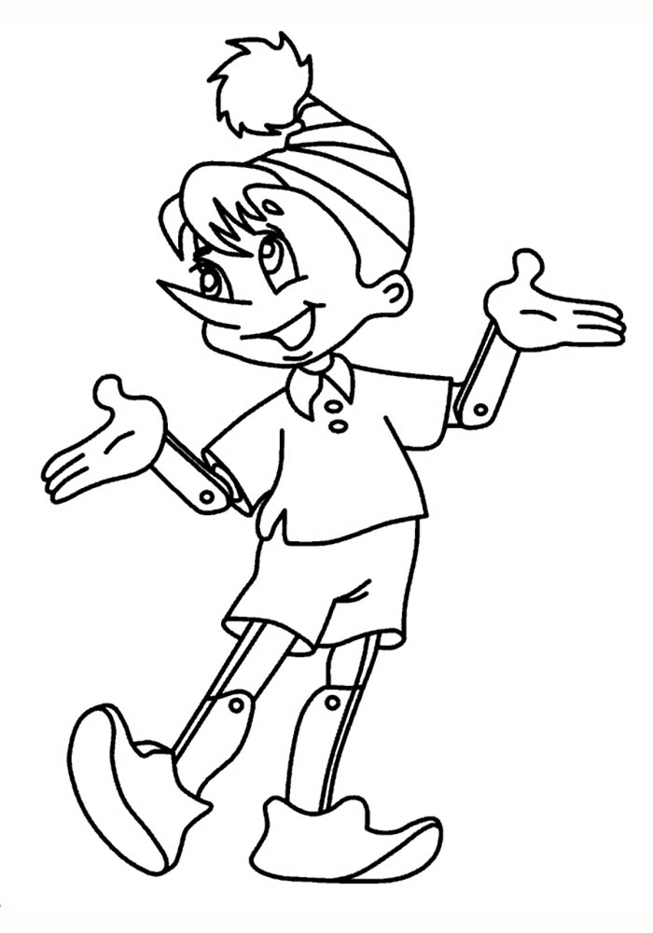
На кроватке у Танюшки
Лежат целых три подушки!
Положили еще пять.
Сможешь все их сосчитать?
1
2
3
4
5
6
7
8
9
10

Slide 4
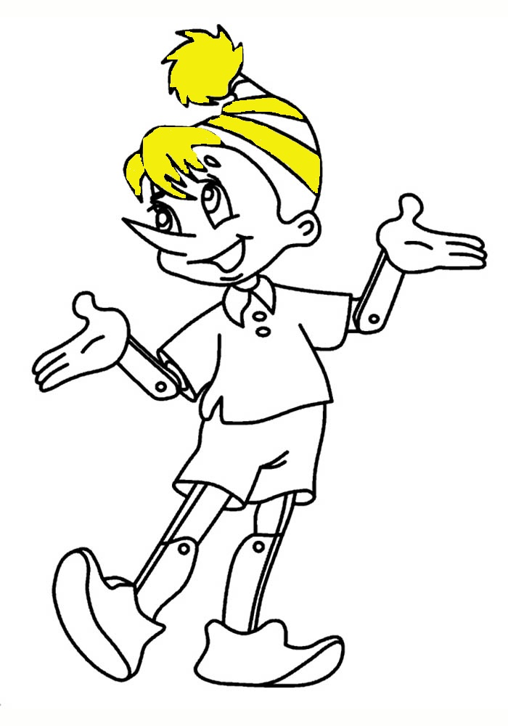
У стены стоят кадушки. В каждой ровно две лягушки. Если было пять кадушек, Сколько в них всего лягушек?
1
2
3
4
5
6
7
8
9
10

Slide 5
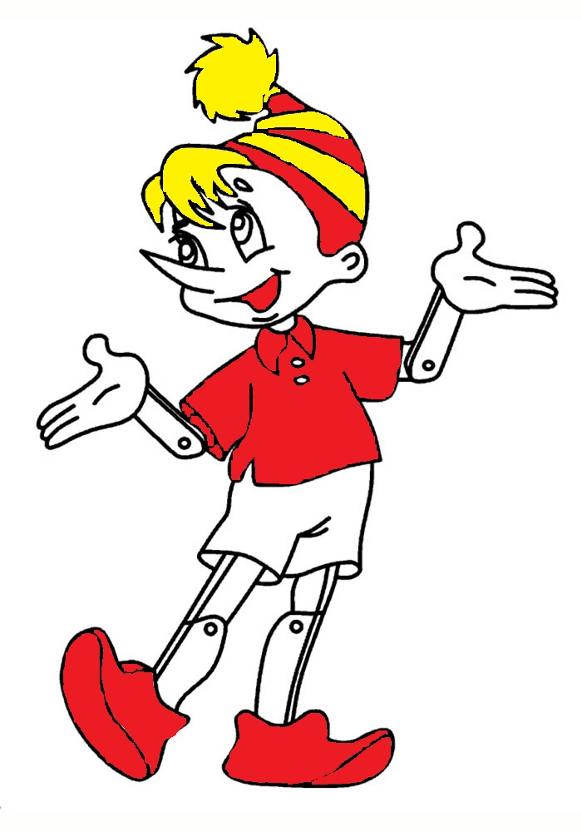
У наседки шесть цыплят.
Рядом с мамой два сидят.
Сосчитай-ка остальных,
Непослушненьких таких?
1
2
3
4
5
6
7
8
9
10

Slide 6
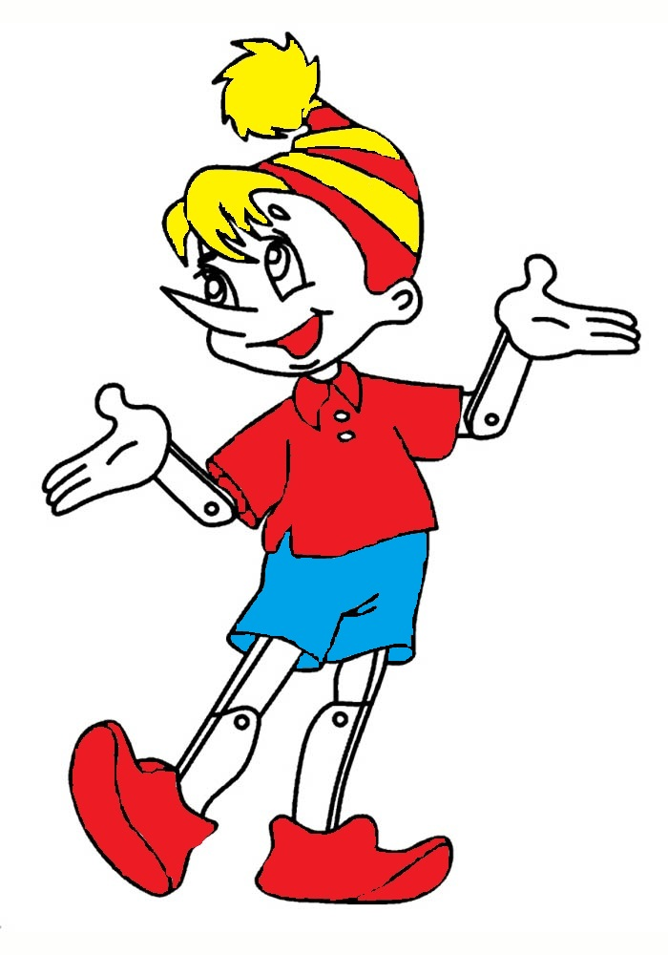
Табуретки мы купили.
Ножки сосчитать решили.
Насчитали ровно восемь.
Сколько табуреток, спросим?
1
2
3
4
5
6
7
8
9
10

Slide 7
Три родные сестрички
Надели рукавички.
Бабушка проверять стала,
Сколько рукавичек насчитала?
1
2
3
4
5
6
7
8
9
10

Slide 8
Мама булки испекла,
По одной всем раздала.
Если пятеро пьют чай,
Сколько булок, сосчитай?
1
2
3
4
5
6
7
8
9
10

Slide 9
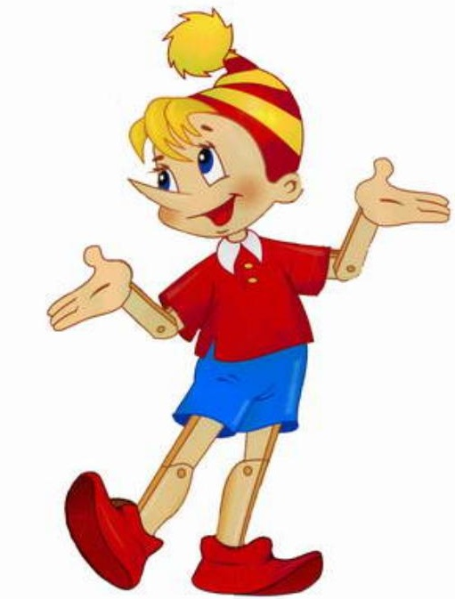
Два сыночка и маленькая дочка
Срезали для мамы по три цветочка.
Сколько роз было в букете,
Что дарили маме дети?
1
2
3
4
5
6
7
8
9
10

Slide 10
Молодцы ребята!

